Slide 1
GRAVİMETRİK ANALİZ

Slide 2
Tartım yöntemidir.
Gravimetrik analiz, analitin çözünmeyen bir bileşiğine (çökelek) dönüştürülerek çözelti ortamından ayrılması ve tartılması temeline dayanan nicel analiz türüdür.
Aranan maddenin, örnekten saf bir bileşiği hâlinde veya elemental hâlde ayrılıp tartılması temeline dayanan analizlere gravimetrik analizler denir.
Gravimetrik analizde, aranan madde başka bir madde ile (reaktifle) sulu çözeltiden, çözünürlüğü az olan bir bileşiği halinde çöktürülür.
Ya aynı bileşimde veya bilinen, dayanıklı bir başka bileşimde sabit tartıma getirilir.
Bu suretle elde edilen çökeleğin, bileşim ve miktarından, aranan madde miktarı hesaplanır.

Slide 3
1.Gravimetrik Analiz nisbeten az alet istemesi ve öğrenilmesi kolay olması nedeni ile hem öğretim işlerinde hem de pratik uygulamada çok yararlıdır.
2. Gravimetrik analizde aranan maddenin ya kendisi veya uygun bir reaktif ile sulu ortamda çözünmeyen dayanıklı ve belli bileşimdeki bir bileşiği çözeltiden tamamen çöktürülerek ayrılır.
3. Bu çözelti gene aynı bileşimde veya daha başka fakat belirli ve sağlam bir bileşiği halinde sabit tartıma getirilerek tartılır. Sabit tartıma getirme bazen kurutma koşullarında bazen de yüksek sıcaklıklarda kızdırılarak yapılmaktadır.
4. Böylece miktarı ve bileşimi bilinen bir çökelek yardımıyla aranan madde miktarı ve konsantrasyon hesaplanmaktadır.

Slide 4
Gravimetrik analizde elde edilen çökeltiler çözelti ortamından çeşitli şekillerde alınabilir. Fakat genellikle ya bir gooch krozesinden süzülür ya da huni üzerine yerleştirilmiş bir süzgeç kâğıdından süzülerek ayrılmaktadır. Gooch krozesi ile yapılan süzmede çökelti kroze ile sabit tartıma getirilir.
Süzgeç kağıdı kullanılarak ayrılan çökelti önce kurutulur. Daha sonra yaklaşık 900 ⁰C de kızdırılır.
Bu olay için sabit tartıma getirilmiş bir kroze içine çökelti ile birlikte yerleştirilen süzgeç kâğıdı fırında yakılır. Süzgeç kâğıdı külsüz olduğu için tamamen yanarak uzaklaştırılan huniye çökelti kalacaktır.

Slide 5
Örneklerin Analize hazırlanması
Katı örnekler değişen miktarda nem içerirler. Bazı analizlerde bu yanlış sonuca götüreceği için nemin uzaklaştırılması gerekmektedir.
Bunun için örnek 100-105 °C’ de sabit tartım elde edilinceye kadar ısıtılır, örnek bu sıcaklıkta bozunuyorsa daha düşük basınç altında ısıtılarak adsorplanan maddeler uzaklaştırılır.
Eğer katı örneği kristal suyunu uzaklaştırarak analiz etmemiz gerekiyorsa örneği, daha yüksek sıcaklıklarda ısıtmakta yarar vardır.

Slide 6
**Analiz yaparken sonucun doğruluğundan emin olmak için paralel çalışılması şarttır. Tartımlar ve seyreltmeler hassas yapılmalıdır.
Şüphesiz, maddenin nicel yapısının bilinebilmesi için nitel yapısının bilinmesi gerekir.
Bu nedenledir ki analitik kimya öğretiminde önce nitel analiz ile ilgili bilgiler, daha sonra nicel analizle ilgili bilgiler verilir.

Slide 7
MİKTARA BAĞLI ANALİZ TÜRLERİ
Makro Analiz: 50 mg’dan çok.
Yarı Mikro Analiz: 10-20 mg.
Mikro Analiz: 1-10 mg
Ultra-Mikro Analiz: 0,001-1 mg
Sub-Mikro Analiz:0,001 mg’dan az.

Slide 8
Ayırma İşlem Basamakları
1.Çöktürme,
2. Olgunlaştırma,
3. Süzme,
4. Yıkama,
5.Kurutma ve yakma,
6.Sabit tartıma getirme
7. Hesaplama

Slide 9
ÇÖKTÜRME
Çöktürme, gravimetrik analizlere özgü işlemlerin ilkini meydana getirir. Burada amaç çözünürlüğü olabildiği kadar az, saf ve iri taneli çökeleğin elde edilmesidir.
Beher içindeki çözelti karışımı bir süre bekletilirse, katı faz beherin dip kısmında toplanır. Üst kısımdaki berrak çözelti fazına, beher kenarından sızdırmak suretiyle bir iki damla daha reaktif ilave edilir. İlave edilen reaktif ile çözeltinin karışmış olduğu kısımda, bulanma şeklinde bir katı faz oluşuyorsa çökelme tamamlanmıştır. Aksi halde tamamlanmamıştır.

Slide 10
OLGUNLAŞTIRILMASI (ÖZÜMLEME)
Özümlemede amaç çökelek içindeki safsızlıkların azaltılması ve çökelek iriliğinin arttırılmasıdır.
Özümleme işlemi kaynama noktasına yakın bir sıcaklıkta; fakat mutlaka kaynatmadan, yapılan analizin niteliğine göre 10-30 dakika bekletmek şeklinde yapılır.
Bazı analizlerde çökeleğin bir süre dinlendirilmesi çökelek iriliğinin sağlanması için yeterli olabilir.
Gravimetrik analizde elde edilen çökeleğin uygun bir banddan veya cam krozeden süzülmesi gerekir. Süzme işleminin kolay bir şekilde yapılabilmesi, oluşan taneciklerinin homojen tane büyüklüğünde iri kristallerden oluşmasına bağlıdır.
Çökelme esnasında iri ve ince kristaller beraber oluşur. Çökelek bu haliyle süzülürse, ince kristallerin bir kısmı süzme ortamından geçebilir, bir kısmı da gözenekleri tıkayabilir.

Slide 11
SÜZME
Süzmenin çökelek saflığına bir katkısı yoktur. Bir başka deyişle yalnız başına süzme ile çökelek kirliliğinin giderilmesi söz konusu değildir.
Süzme için çökeleğin özelliklerine göre farklı süzgeçler kullanılır.
Örneğin; indirgenebilir çökelekler kâğıt süzgeçler ile süzülemez. Çünkü kızdırma sırasında kâğıt yanacağından, karbon çökeleği indirgeyebilir.
İri taneli çökelekler kâğıt süzgeçlerden veya cam krozelerden süzülebilir.
Peltemsi çökelekler kâğıt süzgeçlerden vakumsuz, doğrudan süzülmelidir.
Küçük taneli çökeleklerin vakum ile süzülmesi doğru değildir. Bir kısmı kolloidal parçacıklar hâlinde süzgeçten geçebilir.

Slide 12
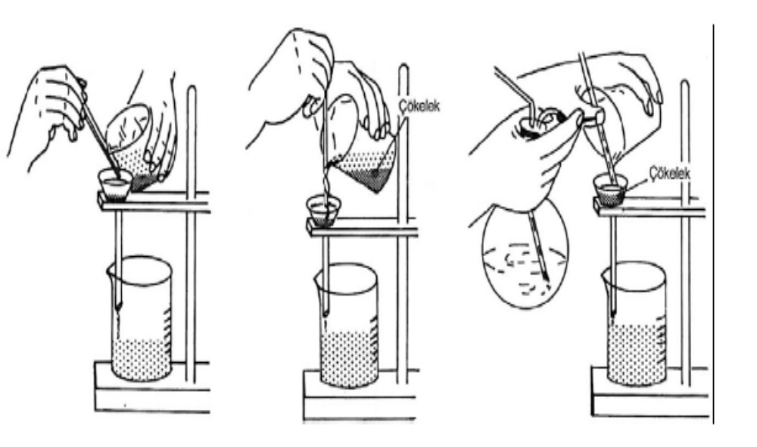

Slide 13
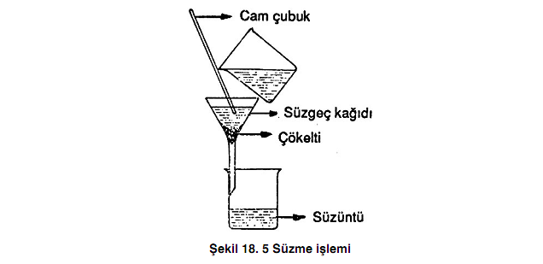

Slide 14
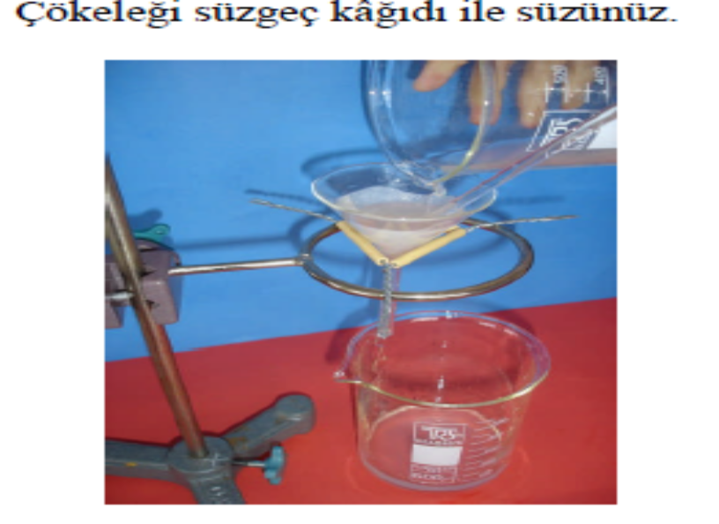
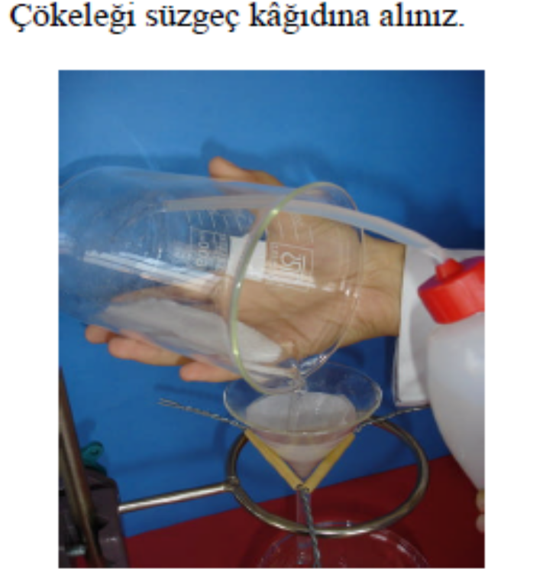
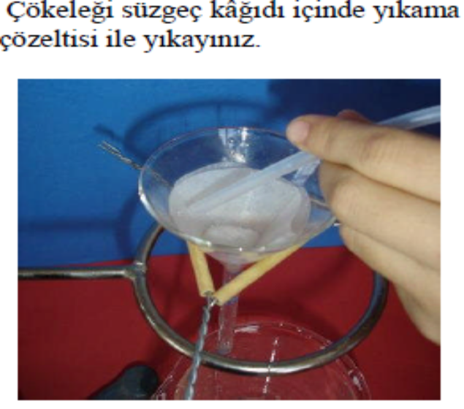

Slide 15
YIKAMA
Gerek çökelek yüzeyine tutunmuş olan ve gerekse çökelek içine hapsedilmiş olan kirlilikleri bu şekilde giderilemez. Ancak, iyi bir yıkama ile buradan gelen hata en aza indirilebilir.
Çabuk çöken bir çökelek durultma ile yıkanabilir. Çabuk çökmeyen çökelekleri ise süzgeç üzerinde yıkamak gerekir. Çökeleklerin yıkanmasında kullanılan yıkama suyu; binde bir-iki oranında müşterek iyon ihtiva eden bir tuzun sulu çözeltisidir.

Slide 16
KURUTMA VE YAKMA
Süzülüp yıkanan çökelek ıslak olduğundan hemen tartılamaz, kurutulması gerekir. Süzgeç kağıdı içindeki çökeleğin, yakılmadan (kül etme) önce kurutulması gerekir. Çökelekte su, birçok şekillerde bulunur.
Örneğin; ıslaklık olarak bilinen serbest su hâlinde, çökelek yüzeyine tutunmuş su hâlinde, çökelek aralarına hapsedilmiş su hâlinde veya kimyasal yapının içinde olan kristal suyu hâlinde olabilir.
Bunlardan ilki yani nem şeklinde bulunan su 100 ºC dolayında ısıtma ile veya bu sıcaklığın çökeleğe zarar vermesi hâlinde aseton, alkol veya eter gibi uçucu bir organik bileşik ile yıkanması ile giderilebilir. Bu işleme, yani serbest hâlde bulunan ve nem adı verilen suyun giderilmesi işlemine kurutma denir.

Slide 17
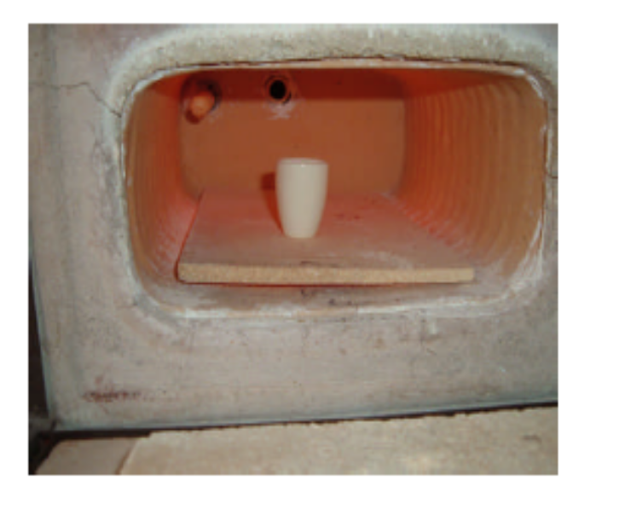
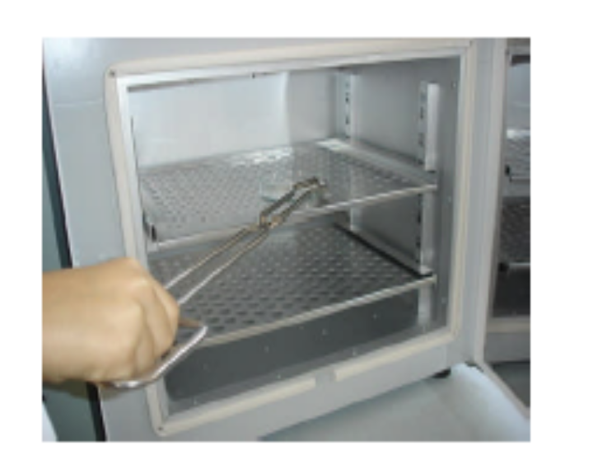
Çökeleğin 100-105 ºC’de ısıtılması ile yüzeyinde tutunan suyun bir kısmı giderilebilir. Ancak tamamını gidermek için çoğu kez daha yüksek sıcaklıklarda ısıtmak gerekir.

Slide 18
Çökeleklerin hangi sıcaklıklara kadar ısıtılabileceği birçok denemeler sonunda bulunmuş ve analitik kimya ile ilgili kaynaklarda verilmiştir. Çökeleğin ısıtılması sırasında bozunmaya karşı çok dikkatli olunmalıdır.
Örneğin; bazı gıda maddeleri yüksek sıcaklıklarda bozulabilir. Şeker ve şekerli ürünler yüksek sıcaklıklarda bozunmaya uğrarlar. Bu bakımdan kurutulmaları sırasında 100 ⁰C’ nin altında bir sıcaklıkta kurutma işlemi yapılmalıdır. Veya vakumlu kurutucularda 60-70 ⁰C de kurutma yapılmalıdır.

Slide 19
Huni dışına çıkarılan süzgeç kağıdının dışından tutularak, ağız kısmı dıştan içe kapatılır. Bunu takiben, sabit tartıma getirilmiş bir porselen krozeye yerleştirilir. Kroze içindeki süzgeç kağıdı ve çökelek yakılmadan düşük alevde kurutulur.
Aksi halde (yüksek sıcaklıktaki yakma işlemine hemen geçilecek olursa), süzgeç kağıdı parçalanarak etrafa çökelek sıçraması olabilir.
Kroze muhteviyatının kurutulması bek üzerinde yapılacaksa, saç ayağındaki kil üçgene kroze eğikçe yerleştirilir. Tam altına gelecek şekilde bek yerleştirilir ve çok düşük, bir alevde yakılır.

Slide 20
Kurutma işlemi bir etüvde yapılırsa daha emniyetli olur. Kroze önce, 60 °C ’nin altında bir süre etüvde tutulur. Takiben, etüv sıcaklığı tedricen artırılarak 100 °C ’ye kadar yükseltilir.
Cam kroze içindeki bir çökeleğin kurutulması ve sabit tartıma getirilmesi de mutlaka etüv içinde yapılır.
Çoğu maddeleri çöktürüldükleri bileşimde sabit tartıma getirmek mümkün değildir. Bu tür maddeler yüksek sıcaklık derecelerinde fırında kızdırılarak, belirli bir bileşimde sabit tartıma getirilirler.

Slide 21
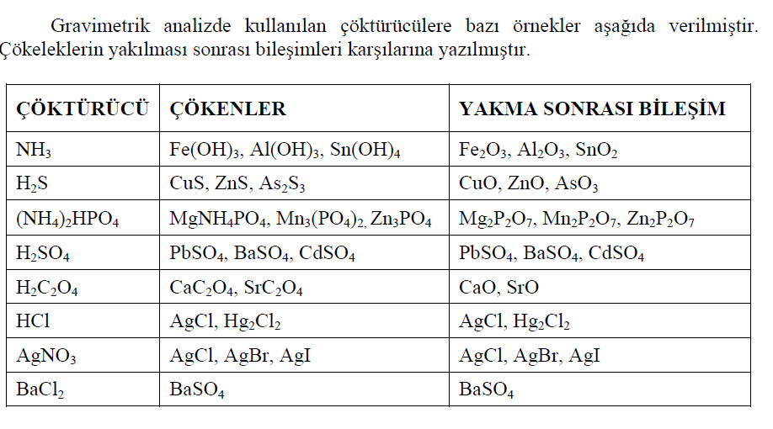

Slide 22
Sabit Tartıma Getirme
Gravimetrik analizde kullanılan cam ve porselen krozelerin, kullanılacakları sıcaklık derecesinde sabit tartıma getirilmeleri gerekir.
Kurumadde veya nem analizinde işlemler etüvde, kül tayininde ise kül fırınında yapılmaktadır.
Örneğin, kurumadde tayininde kullanılacak olan bir kurutma kabının (alüminyum veya nikel) 100-105 °C ’de, kül tayininde kullanılacak olan bir krozenin 500-550 °C ’de sabit tartıma getirilmesi gerekir.
Kullanılacak olan bir kurutma kabı, 100 °C ’de etüvde 2-3 saat bekletilir. Etüvden alınarak desikatöre konur ve 20-30 dak. bekletilerek oda sıcaklığına kadar soğutulur. Bunu takiben krozenin ilk tartımı yapılır.

Slide 23
M1= 32,6546 g olsun. Kroze ikinci defa fırında yine 100 °C ’de, 1-1,5 saat bekletilir. İkinci tartım, M2 = 32,6515 g olsun.
Örneğimizde de görüldüğü gibi, ikinci tartım birinci tartımdan daha küçüktür. Üçüncü kez kroze, fırında 100 °C ’de 30-45 dak. bekletilerek, desikatörde soğutulur ve tartılır. Üçüncü tartım, M3= 32,6512 g olsun. Bu işlemler, son iki tartım arasında 0,0002 veya (0,0005) g kadarlık bir fark kalana kadar tekrarlanır.
M1 = 32,6546 g
M2 = 32,6518 g
M3 = 32,6512 g
M4 = 32,6510 g
Yukarıdaki örneğimizde, kroze, 4 kez tekrarlanan kurutma işlemi sonunda sabit tartıma gelmiştir. Ancak, ilk kurutma işleminin uzun bir süre yapılması, tekrarlama sayısını azaltabilir.

Slide 24
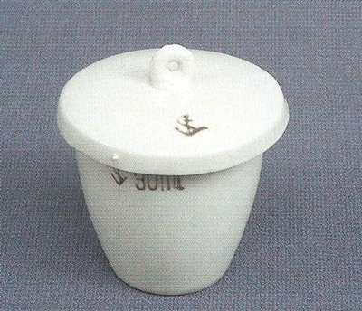
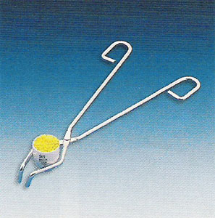
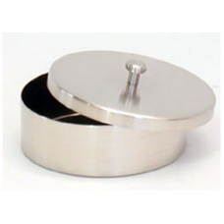
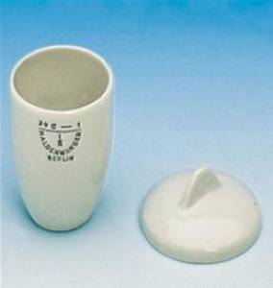

Slide 25
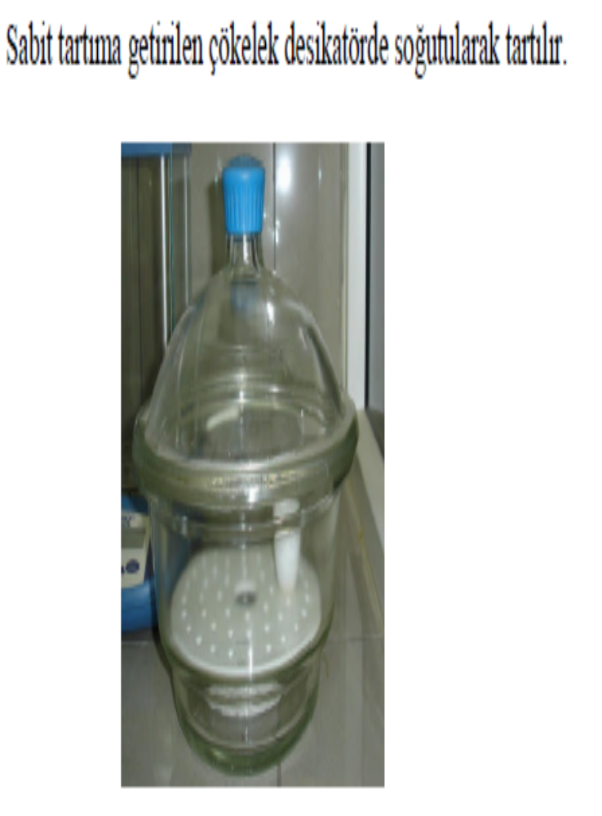
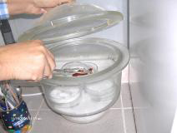

Slide 26
GRAVİMETRİK ANALİZLERDE HATA KAYNAKLARI
1.Aranan maddenin tam olarak çöktürülememesi
2.Son tartım için temiz, düzenli ve belli bileşimde çökeleğin elde edilmemesi çöktürmenin tam olarak yapılamamasının neden olduğu hatalar oldukça azdır.
3.Gravimetrik analizlerde tamamen saf çökelek tartabilmek hemen hemen olanaksızdır.
4. Çökeleklerin sıcakken tartılması

Slide 27
5. Etüv ve kül fırınından örneklerin sıcak olarak çıkarılması ve dış ortamdaki havanın etkisi ile rüzgar oluşum uçma meydana gelmesi
6. Etüvden örneklerin, kurumadde analizinde 100 ⁰C’ nin altında iken çıkarılması gerekir.
7. Kül fırınından ise soğuduktan sonra 200 ⁰C’ nin altında iken çıkarılması gerekir.
8. Kül analizinde yakma işleminde sıcaklık tedricen (yavaş yavaş) artırılmalıdır.
9. Kül analizinde porselen kroze içindeki örnekte siyah kısımlar kalmamalıdır, tamamen gri renkte olmalıdır.

Slide 28
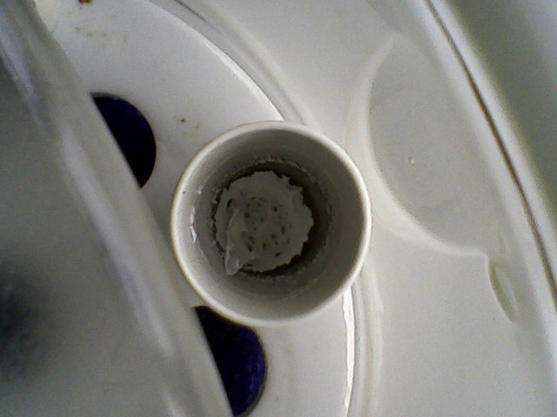
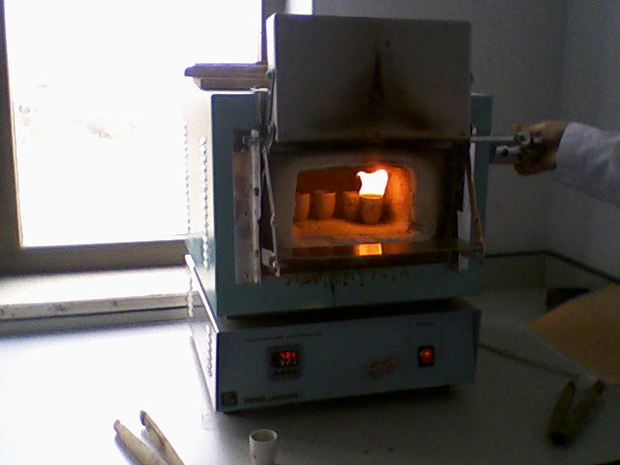

Slide 29
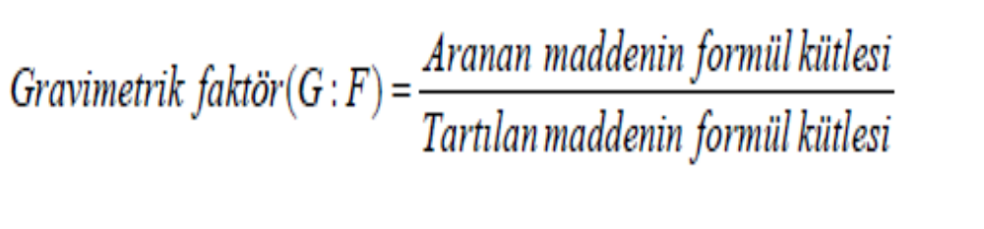
Gravimetrik Analizde Sonuçların Hesaplanması
Çökelek sabit tartıma getirildikten sonra, kütlesinden ve atom kütlelerinden yararlanılarak tayini yapılacak madde hesaplanır.
Gravimetrik analizde en son basamak çökelek ağırlığından yararlanarak aranan maddenin miktarının hesaplanmasıdır.
**Aranan element veya iyonun ağırlığı, çökelek ağırlığının gravimetrik faktör ile çarpılması ile bulunur.
Gravimetrik faktör aranan maddenin formül ağırlığının tartılan maddenin formül ağırlığına oranıdır.
Tartım sonunda bulunan çökelek ağırlığının gravimetrik faktör ile çarpılması sonucu, örnekteki aranan madde miktarı bulunur.

Slide 30
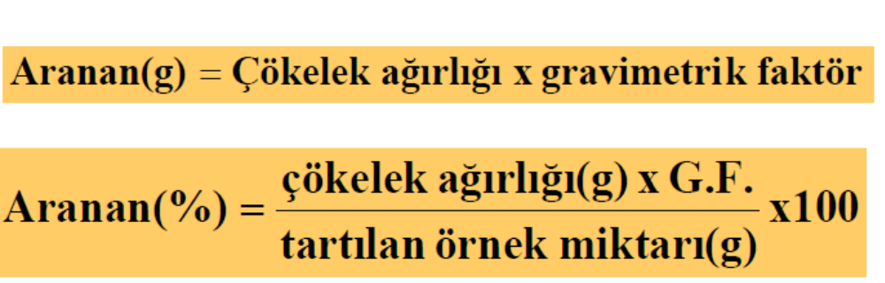
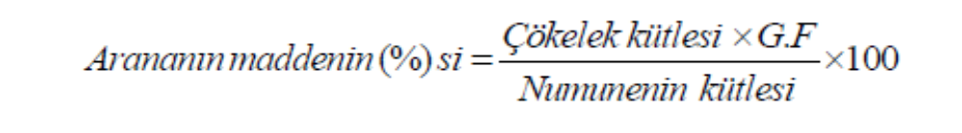
Aranan gram= Çökelek ağırlığı x gravimetrik faktör
Tartım sonunda bulunan çökelek ağırlığının gravimetrik faktör ile çarpılması sonucu, örnekteki aranan madde miktarı bulunur.

Slide 31
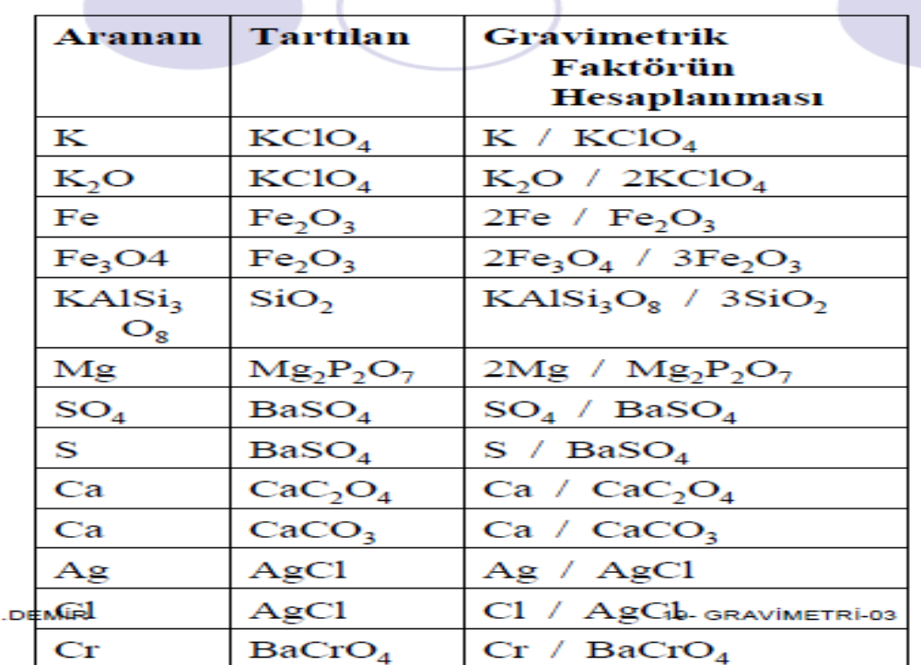

Slide 32
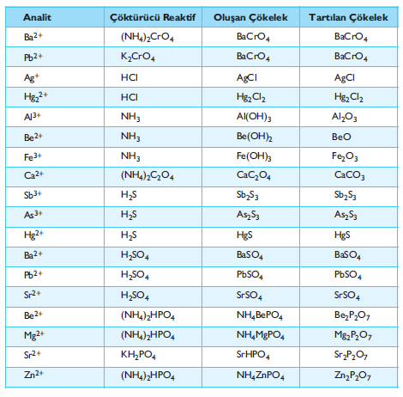

Slide 33
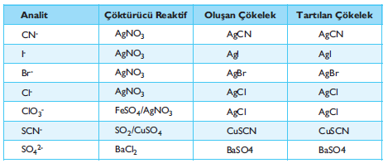

Slide 34

Gravimetrik faktör veya kimyasal faktör veya hesaplama faktörü denir ve GF ile gösterilir.
AgCl çökeleği içindeki klor yüzdesini hesaplama faktörü denir. Bu faktör:
G.F. = Cl/AgCl = 35,457g/ 143,337g = 0,2474
şeklinde hesaplanır.

Slide 35
Örneğin; bir su numunesi içerisinde çözünmüş halde bulunan Fe³⁺ iyonlarının tayini için ortama NH₃ ilave edilerek Fe³⁺ iyonları Fe(OH)₃ halinde çöktürülür.
Ardından oluşan çökelek süzülür, yıkanır ve 900-1000°C sıcaklıkta yakılırsa Fe(OH)₃ bileşiği Fe₂O₃ katısına dönüşür. Daha sonra oluşan katının kütlesi tartılarak ve stokiyometrik oranlar kullanılıp başlangıç numunesindeki Fe³⁺ miktarı tayin edilebilir.

Slide 36
Örneğin adsorplanmış yüzey suyu içeren bir tuz içerisindeki suyun miktarının belirlenmesinde tuzun başlangıç ağırlığı tartılır. Ardından tuz ısıtılır ve ısıtma sonrası ağırlığı tekrar tartılır. Başlangıçtaki ağırlığı ile ısıtma sonrasındaki ağırlığı arasındaki fark tuz numunesinden buharlaşarak uzaklaşan su moleküllerine aittir.
Böylelikle kütleler arasındaki farktan adsorplanan su miktarı bulunabilir.

Slide 37
Gravimetrik Metotların Uygulamaları
Gravimetrik metotlar daha ziyade inorganik anyon ve katyonların tayini için geliştirilmiştir. Bunların yanında su, kükürtdioksit, karbondioksit ve iyot gibi nötral türlerin tayinine de uygulanabilmektedir. Bir çok organik maddede gravimetrik olarak kolayca tayin edilebilir.
Örneğin süt ürünlerinde laktoz, ilaç preparatlarında salisilatlar, laksatiflerde fenolftalein, pestisitlerde nikotin, yağlarda kolesterol ve badem ekstraktlarında benzaldehit bu organik maddelere örnek gösterilebilir.
Gerçekten de gravimetrik metotlar, bütün analitik işlemleri arasında en yaygın şekilde uygulanan metotlardır.

Slide 38
En Çok Kullanılan Gravimetrik Çöktürme Reaktifleri
Çöktürmede kullanılan reaktifler genelde inorganik ve organik olmak üzere ikiye ayrılır.
İnorganik çöktürücüler
H₂SO₄ : Ba ⁺², Pb⁺², Sr⁺² metal iyonlarını sülfatları halinde çöktürür ve kurutulup sülfatları şeklinde tartılırlar.
(NH4)₂HPO₄: Mg⁺², Mn⁺², Zn⁺², Zr⁺², Cd⁺² iyonlarını NH4⁺ / NH₃ tampon ortamında fosfatları halinde çöktürülür. Bu çökelekler kurutulduktan ve yüksek sıcaklıkta pirofosfatlarına (Mg₂P₂O₇) dönüştürüldükten sonra tartılırlar. Al⁺³, Bi⁺³ iyonlarına ise MPO₄ fosfatları halinde çöktürülüp, fosfatları şeklinde tartılırlar.
NH₃: Fe⁺³, Al⁺³, In⁺³, Ga⁺³, Sc⁺³, iyonlarını hidroksitleri şeklinde çöktürür. Çökelek kavrulup oksitlerine (M₂O₃) dönüştürüldükten sonra tartılır.

Slide 39
AgNO3: CI⁻, Br⁻, I⁻ iyonlarını AgX tuzları şeklinde çöktürür. Çökelek bu şekilde 120ºC de kurutulur ve tartılır.
(NH₄)₂MoO₄: Cd⁺², Pb⁺² iyonlarını MMoO₄ şeklinde çöktürür. Çökelek bu şekliyle kurutulur ve tartılır. PO4⁻³ iyonları için fosfomobildat, (NH4)₃PO₄.12MoO₃ şeklinde çöktürülür, kurutulur ve bu şekliyle tartılır.
H₂PtCI₆: K⁺, Rb⁺, Cs⁺, iyonlarını M₂PtCI₆ şeklinde çöktürür. Çökelek bu şekliyle kurutulur.
İndirgenler: H₂C₂O₄, SO₂, HNO₂ gibi indirgenler altın ( Au⁺³, Au⁺ ) iyonlarını elementsel hale indirgerler. Oluşan metal kurutularak atılır.

Slide 40
GRAVİMETRİK ANALİZ UYGULAMALARI
Uygulama alanı
1.İnorganik anyon ve katyonların tayini
2.H₂O, SO₂, CO₂, I₂ gibi nötral türler
3.Organik maddeler (gıda ürünleri, ilaç, pestisit, tahıl vb)
Uçuculaştırma yöntemi
1.Su tayini (ağırlık kaybı)
2.CO₂tayini (2NaOH+CO₂--------Na₂CO₃+H₂O kütle farkı ile)
3.Sülfür tayini--------H₂S şeklinde
4.Sülfitlerin tayini--------SO₂ şeklinde
Gravimetrik yöntemde birçok anyonun ve katyonun analizi yapılabilir. Bunlar içinde anyonlardan klorür ve sülfat katyonlardan ise alüminyum, demir, magnezyum, nikel, kalsiyum analizleri yapılabilir.

Slide 41
ÖZETLE,
Katı örnekler değişen miktarda nem içerirler. Bazı analizlerde bu yanlış sonuca götüreceği için nemin uzaklaştırılması gerekmektedir. Bunun için örnek 100-105 ºC’ da sabit tartım elde edilinceye kadar ısıtılır, örnek bu sıcaklıkta bozunuyorsa daha düşük basınç altında ısıtılarak adsorplanan maddeler uzaklaştırılır.
Eğer katı örneği kristal suyunu uzaklaştırarak analiz etmemiz gerekiyorsa örneği, daha yüksek sıcaklıklarda ısıtmakta yarar vardır.
CuSO₄ molekül ağırlığı 160
CuSO₄⋅H₂O molekül ağırlığı 178
CuSO₄⋅5H₂O molekül ağırlığı 250
Katı örnekleri çözelti haline getirmek için ilk yapılması gereken, o örnek için doğru çözücüsünün bulunması olmalıdır. Eğer örneğin çözülmesi yavaş olur ise bunun için örnek çözücüsü ile karıştırıldıktan sonra su banyosunda ya da düşük sıcaklıktaki ısıtıcı plaka üzerinde yavaş yavaş ısıtılabilir.
Bazı katılar çözünmesi çok zordur. Bu tür maddeler, sodyum karbonat, sodyum peroksit, potasyum bisülfat, potasyum pirosülfat, borik asit, boraks gibi eritiş maddeleri ile ısıtılır yani eritiş yapılır.
**Analiz yaparken sonucun doğruluğundan emin olmak için paralel çalışılması şarttır. Tartımlar ve seyreltmeler hassas yapılmalıdır.

Slide 42
GIDALARDA NEM MİKTARI TAYİNİ
Yöntemin Prensibi
Gıdalarda nem miktarı, genelde etüvde kurutma yöntemi ile yapılmaktadır. Belli bir sıcaklık altında örnekteki suyun uçurulması ve ağırlık kaybından nem miktarının bulunması ilkesine dayanır. Örnekteki nem uçurulduktan sonra geriye kalan kurumadde’ dir.
Nem ile kuru madde arasında % nem= 100 - % kurumadde bağıntısı vardır.

Slide 43
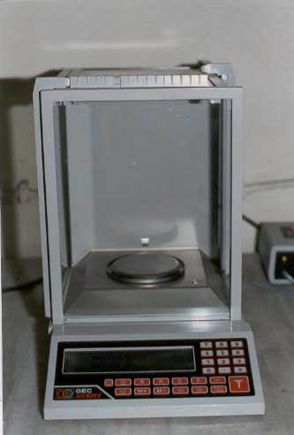
Deneyin Yapılışı:
Tartım İşlemi:
Tartım işlemi deney sırasında dikkat edilmesi gereken en temel işlemdir.
Laboratuvarda tartım işlemine geçilmeden önce her defasında terazinin kalibrasyonu yapılmalıdır.
Tartım işleminde kullanılan
malzemeler asla ıslak
olmamalıdır.

Slide 44
Malzemelerin (kroze,petri kutusu,balon) Sabit Tartıma Getirilmesi
1. Deney sırasında kullanılacak malzemeler iyice temizlendikten sonra saf sudan geçirilir.
2. Etüv sıcaklığı sabit tartıma gelmesi istenilen dereceye ayarlanır.
3. Malzemeler yaklaşık 3-4 saat etüvde bekletilir.
4. Daha sonra desikatöre alınarak tamamen soğuması beklenir.
5. Hızlı bir şekilde fazla bekletilmeden tartım alınır. Malzemeler tekrar aynı sıcaklıktaki etüve koyularak 1 saat kadar bekletilerek desikatöre alınarak soğutulur.
6. Alınan tartımlar arasındaki fark % 0,1’ den az olmalıdır.
7. Sabit tartıma getirme işlemi kül analizi yapılırken kullanılacak krozeler için yaklaşık 500-550 ⁰C’a ayarlı kül fırınlarında gerçekleştirilir.

Slide 45
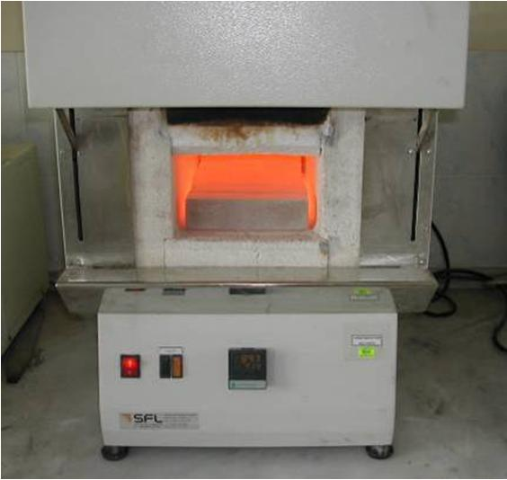
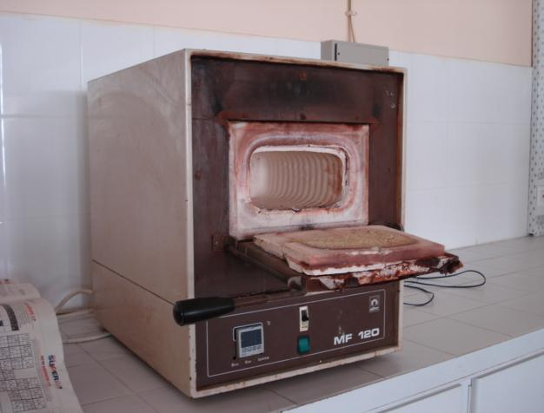

Slide 46
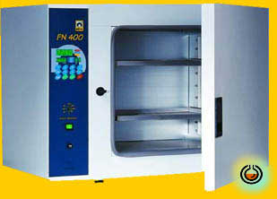
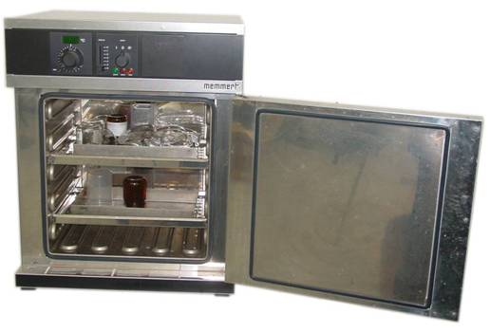

Slide 47
Hesaplamalar
Sabit tartıma getirilen petri kutuları veya nikel kurutma kaplarının içerisine 4-5 g homojen hale getirilmiş örnekten tartılarak alınır (M₁).
Kurutma kabı etüve yerleştirilir. Etüvün sıcaklığı yavaş yavaş aksi belirtilmediği taktirde 105 ± 2 °C’a getirilir.
3-4 saat sonunda kurutma kapları desikatöre alınır ve soğuması beklenir. Tartım alınır (M₂).
Tekrar 30 dk. daha kurutulduktan sonra desikatörde aynı şekilde soğutulup tartılır, iki tartım arasında hiç fark yok ise kurutma tamamlanmıştır.
Buradan hesapla orantı yoluyla % su miktarı tespit edilebilir. Paraleller arasındaki fark %1’i geçmemelidir.

Slide 48
Hesaplamalar
% Nem = [ (M₁-M₂) / m] x 100
M₁ = Alınan örnek ağırlığı+sabit tartıma getirilen kurutma kabinin ağırlığı
M₂ = Kurutulmuş örnek+ sabit tartıma getirilen kurutma kabinin ağırlığı
m = Alınan örneğin ağırlığı

Slide 49
Gıdalarda Kül Tayini
Kül, gıdalarda mineral ve tuz içeriğinin bir göstergesidir. Belli bir miktar numunenin yakılıp küllendirilerek kül miktarının saptanması ilkesine dayanır.
Deneyin Yapılışı
Porselen krozeler kullanılmadan bir gün önce içerisine nitrik asit (HNO₃) koyularak bekletilir. Ertesi gün önce musluk suyu ile iyice çalkalanır daha sonra saf sudan geçirilerek kurutulduktan sonra sabit tartıma getirilir.
Krozenin darası kaydedilir. Daha sonra numuneden 3-5 g örnek krozeye tartılarak alınır. Kroze sıcaklığı 500-900 ºC’a ayarlanan kül fırınında 7-8 saat bekletilir. Bu sürenin sonunda eğer karbonlaşmış kısım (siyah görüntü)varsa süre biraz daha uzatılır. Daha sonra krozeler desikatöre alınarak oda sıcaklığına gelene kadar bekletilir ve tartım alınır.

Slide 50
Hesaplamalar
% Kül = [ (M₂-M₁) / m ] x 100
M₂ = Yakmadan sonraki kroze+ kül ağırlığı
M₁ = Sabit tartıma getirilen krozenin ağırlığı
m=Alınan örneğin ağırlığı

Slide 51
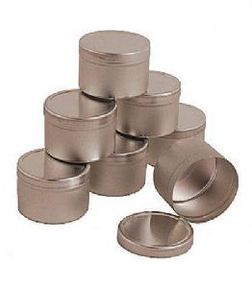
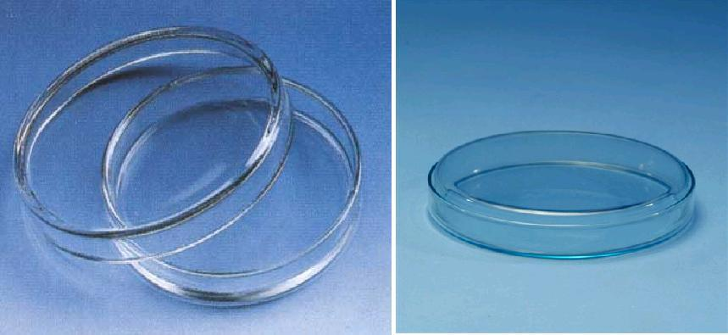

Slide 52
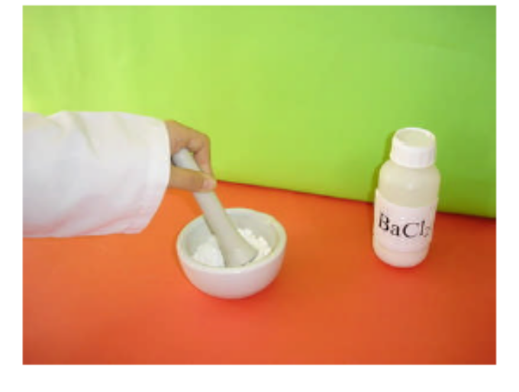
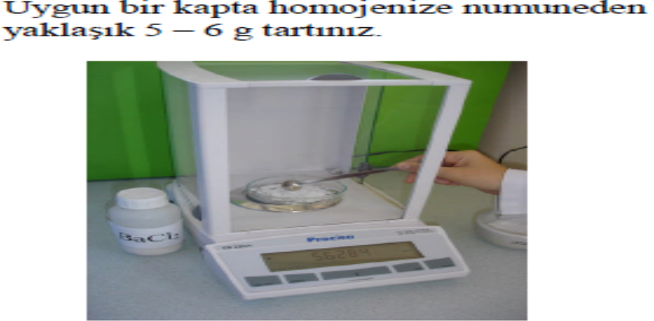
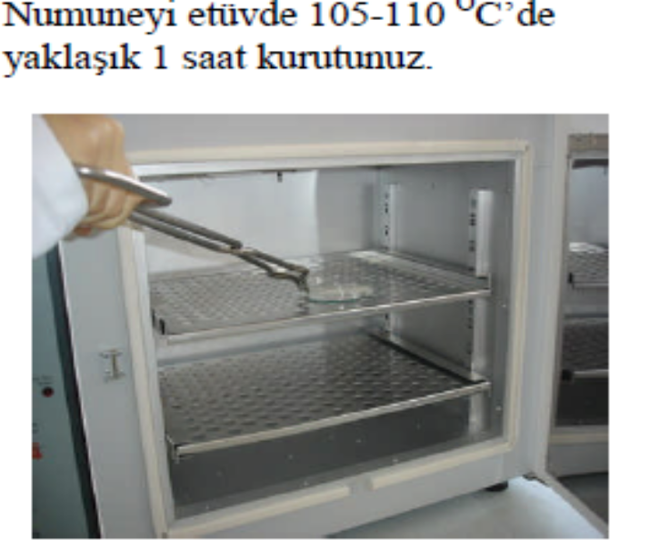
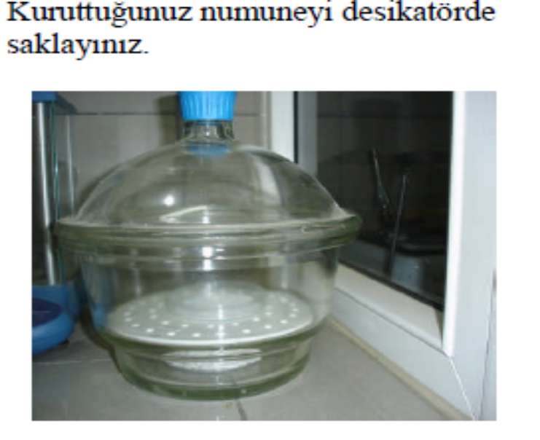

Slide 53

